Slide 1
Закон Амдала

Slide 2
Ожидание: N-процессорный компьютер даёт ускорение программы в N раз
Реальность: программа ускоряется меньше либо не ускоряется совсем
Причина: большиство задач сложно распараллелить
Накладные расходы на координацию действий между процессами
Notes:
В идеальном мире замена однопроцессорного компьютера на N-процессорный должна давать рост вычислительной мощности в N раз. Однако на практике это никогда не происходит.
Причина этого в том, что большинство реальных задач не могут быть эффективно распараллелены без накладных затрат.

Slide 3
Задача про покраску комнат
Маляр красит 5м² пола за 1 час
За какое время 1 маляр покрасит 5 комнат площадью 10м² каждая?
За какое время с этим справятся 5 маляров?
10 м²
10 м²
10 м²
10 м²
10 м²

Slide 4
Покраска комнат разного размера
Маляр красит 5м² пола за 1 час
За сколько часов 5 маляров покрасят пол в пятикомнатной квартире?
4 комнаты площадью 15м²
1 комната площадью 30м²
Маляры не могут работать вместе
30 м²
15 м²
15 м²
15 м²
15 м²

Slide 6
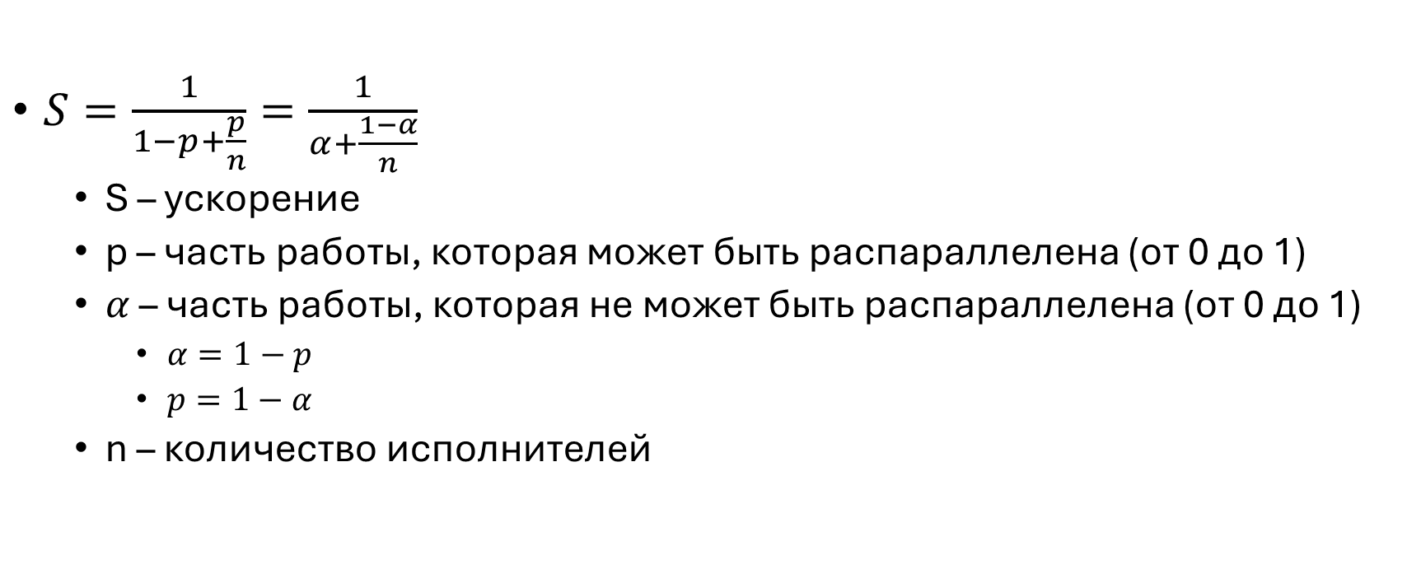
Закон Амдала
$S=\frac{1}{1−p+\frac{p}{n}}=\frac{1}{α+\frac{1−α}{n}}$
S – ускорение
p – часть работы, которая может быть распараллелена (от 0 до 1)
$α$ – часть работы, которая не может быть распараллелена (от 0 до 1)
$α=1−p$
$p=1−α$
n – количество исполнителей

